Slide 1

3.8 结构化分析实例

Slide 2
3.8.1 问题陈述
某校财务科长要求系统分析员研究一下用学校自己的计算机生成工资明细表和各种财务报表的可能性。请问，系统分析员怎样用结构化分析技术完成这项工作？
结构化分析过程包括问题定义、可行性研究和需求分析3个阶段

Slide 3
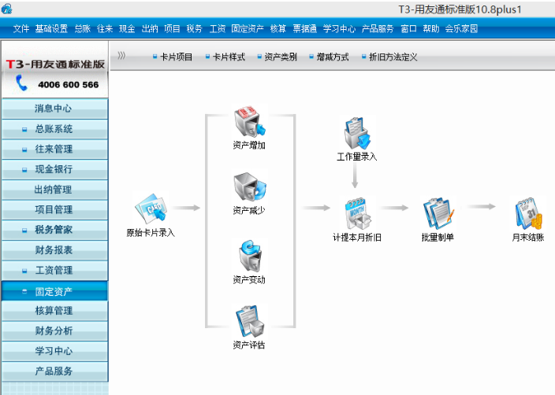
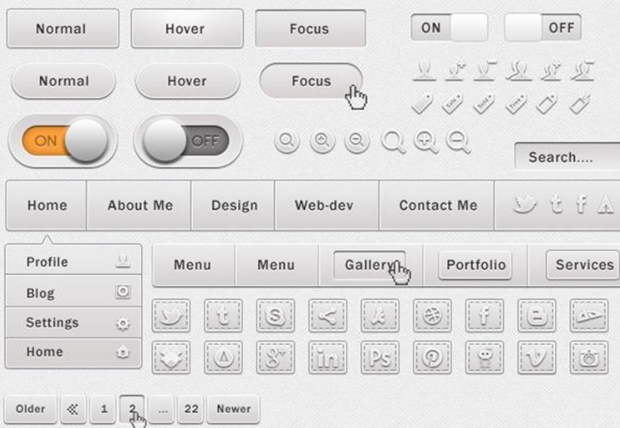
需求

Slide 4
目标
寻找一种比较便宜的生成工资明细表和各种财务报表的办法，并不一定必须在学校自己的计算机上实现工资支付系统。

Slide 5
成本
前计算工资所花费的成本、新系统的开发成本和运行费用。新系统的运行费用必须低于目前的成本，而且节省的费用应该能使学校在一个合理的期限内收回开发新系统时的投资。

Slide 6
经济效益
每个月由两名会计用半个月时间计算工资和编制报表，一名会计每个月的工资和岗位津贴共约2 000元，每年为此项工作花费的人工费约2.4万元。显然，任何新系统的运行费用也不可能减少到小于零，因此，新系统每年最多可能获得的经济效益是2.4万元。
为了每年能节省2.4万元，投资多少钱是可以接受的呢？绝大多数单位都希望在3年内收回投资，因此，7.2万元可能是投资额的一个合理的上限值。虽然这是一个很粗略的数字，但是它确实能使用户对项目规模有一些了解。

Slide 7
表3.2 关于工资支付系统规模和目标的报告书
项 目 名 称 | 工 资 支 付
问题 | 目前计算工资和编制报表的费用太高
项目目标 | 研究开发费用较低的新工资支付系统的可能性
项目规模 | 开发成本应该不超过7.2万元（±50%）
初步设想 | 用学校自己的计算机系统生成工资明细表和财务报表
可行性研究 | 为了更全面地研究工资支付项目的可能性，建议进行大约历时两周的可行性研究。这个研究的成本不超过4 000元

Slide 8
用户的事务处理
每月月末教师把他们当月实际授课时数登记在课时表上，由各系汇总后交给财务科；职工把他们当月完成承包任务的情况登记在任务表上，汇总后交给财务科。
两名会计根据这些原始数据计算每名教职工的工资，编制工资表、工资明细表和财务报表。
把记有每名教职工工资总额的工资表报送银行，由银行把钱打到每名教职工的工资存折上，同时把工资明细表发给每名教职工。

Slide 9
数据
教职工编号、姓名、职务、职称、基本工资、生活补贴、书报费、交通费、洗理费等数据

Slide 10
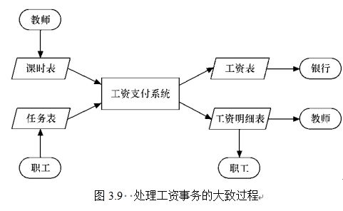
简易流程

Slide 11
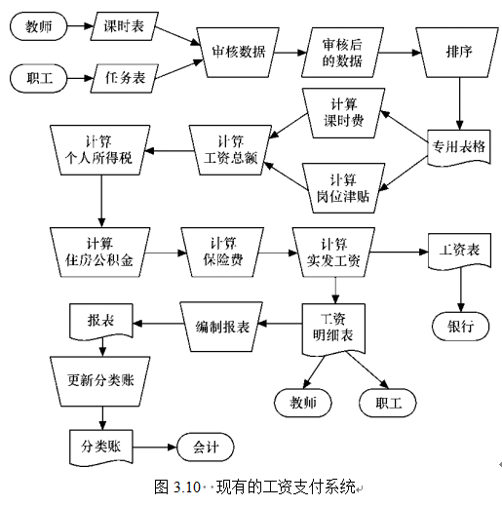

Slide 12
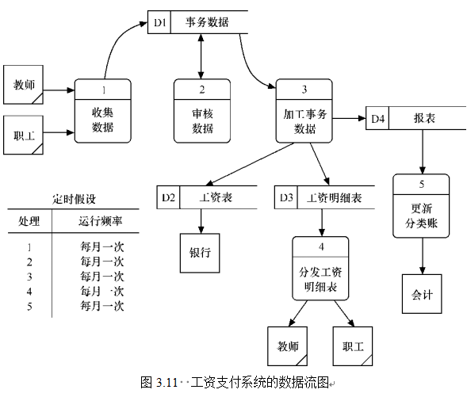
数据流图

Slide 13
数据和数据流图
“事务数据”代表课时表和任务表中包含的数据
“加工事务数据”笼统地代表计算课时费、岗位津贴、工资总额、个人所得税、住房公积金、保险费、实发工资等一系列功能。

Slide 14
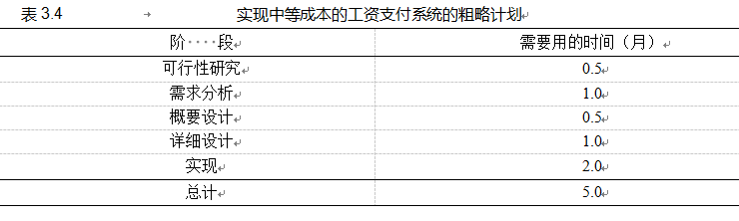

Slide 15
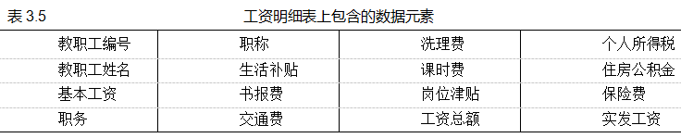
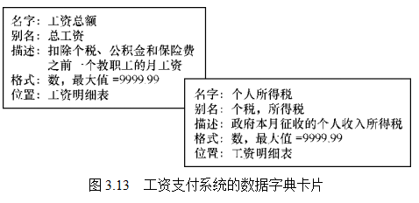
数据字典和卡片

Slide 16
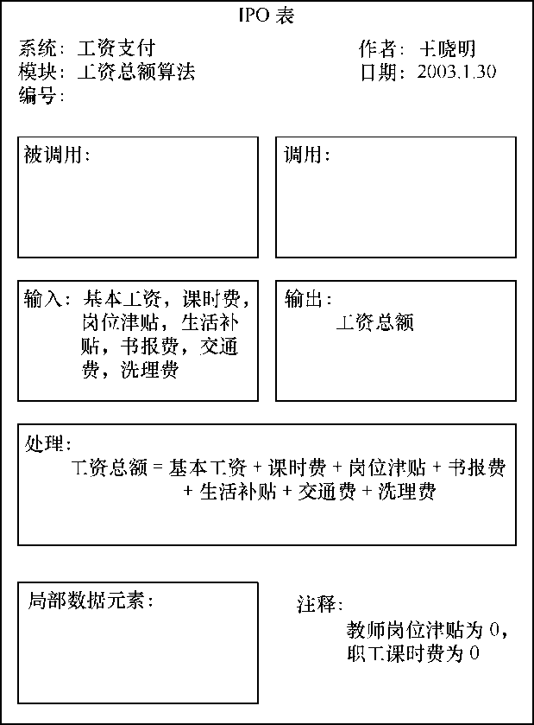
输入 处理 输出

Slide 17
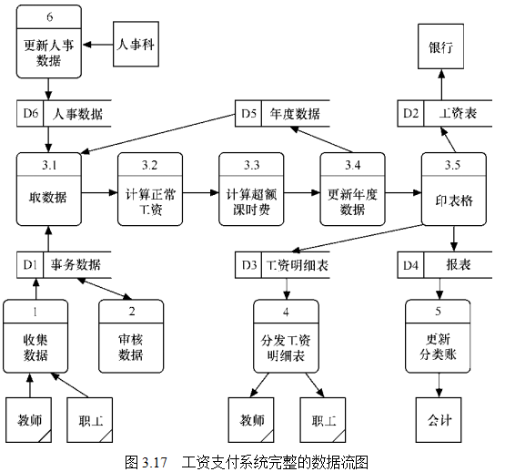
数据流图

